Slide 1

Java基础入门
第11章 Eclipse开发工具
Eclipse的安装和配置
Eclipse开发、运行、调试程序
Eclipse中jar包的导出和导入

Slide 2

学习目标
1
掌握Eclipse开发、
调试程序
掌握
熟悉Eclipse中jar文
件的导入与导出操作
了解Eclipse
各个透视图的作用
熟悉
3
了解
2

Slide 3
目录
11.1
Eclipse概述
11.2
Eclipse的安装与启动
☞点击查看本小节知识架构
11.3
Eclipse进行程序开发
11.4
Eclipse程序调试
11.5
使用Eclipse导出、导入Jar文件
☞点击查看本小节知识架构

Slide 4



知识架构
11.2 Eclipse的安装与启动
返回目录
11.2.1
Eclipse工作台
11.2.2
Eclipse透视图

Slide 5
知识架构
11.5使用Eclipse导出、导入jar文件
返回目录
11.5.1
使用Eclipse工具导出jar文件
11.5.2
使用Eclipse工具导入jar文件

Slide 6
11.1 Eclipse概述
  Eclipse是由IBM开发的一款功能完整且成熟的IDE集成开发环境，它是一个开源的、基于Java的可扩展开发平台，是目前最流行的Java语言开发工具。
  Eclipse具有强大的代码编排功能，它的设计思想是“一切皆插件”。就其本身而言，它只是一个框架和一组服务，所有功能都是将插件组件加入到Eclipse框架中来实现的。
  Eclipse作为一款优秀的开发工具，其自身附带了一个标准的插件集，其中包括了Java开发工具（JDK），因此，使用Eclipse工具进行Java程序开发不需要安装JDK以及配置Java运行环境。

Slide 7
11.2 Eclipse的安装与启动
  Eclipse的安装与启动
  1．安装Eclipse开发工具
  Eclipse是针对Java编程的集成开发环境（IDE），大家可以登录Eclipse官网http://www.eclipse.org免费下载。
  Eclipse安装时只需将下载好的ZIP包解压保存到指定目录下（例如D:\Program Files\eclipse）就可以使用了。

Slide 8

11.2 Eclipse的安装与启动
  Eclipse的安装与启动
  2．启动Eclipse开发工具
  （1）在Eclipse安装文件中运行eclipse.exe文件即可。

Slide 9
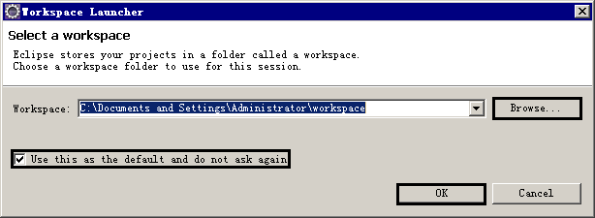
11.2 Eclipse的安装与启动
  Eclipse的安装与启动
  2．启动Eclipse开发工具
  （2）Eclipse启动完成后会弹出一个对话框，提示选择工作空间（Workspace）。

Slide 10
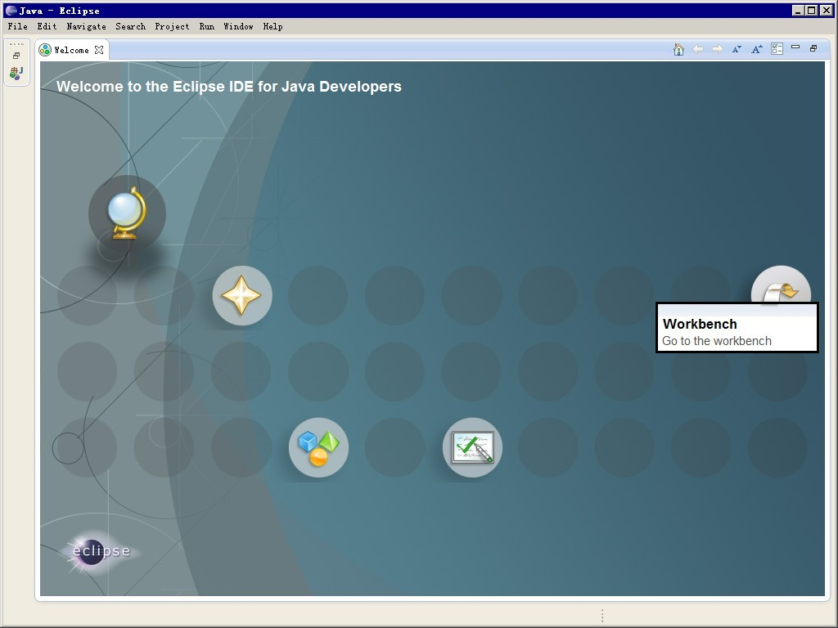
11.2 Eclipse的安装与启动
  Eclipse的安装与启动
  2．启动Eclipse开发工具
  （3）进入Eclipse的欢迎界面,在Eclipse欢迎界面单击【Workbench】图标或者关闭欢迎界面窗口，就进入Eclipse工作台界面。

Slide 11
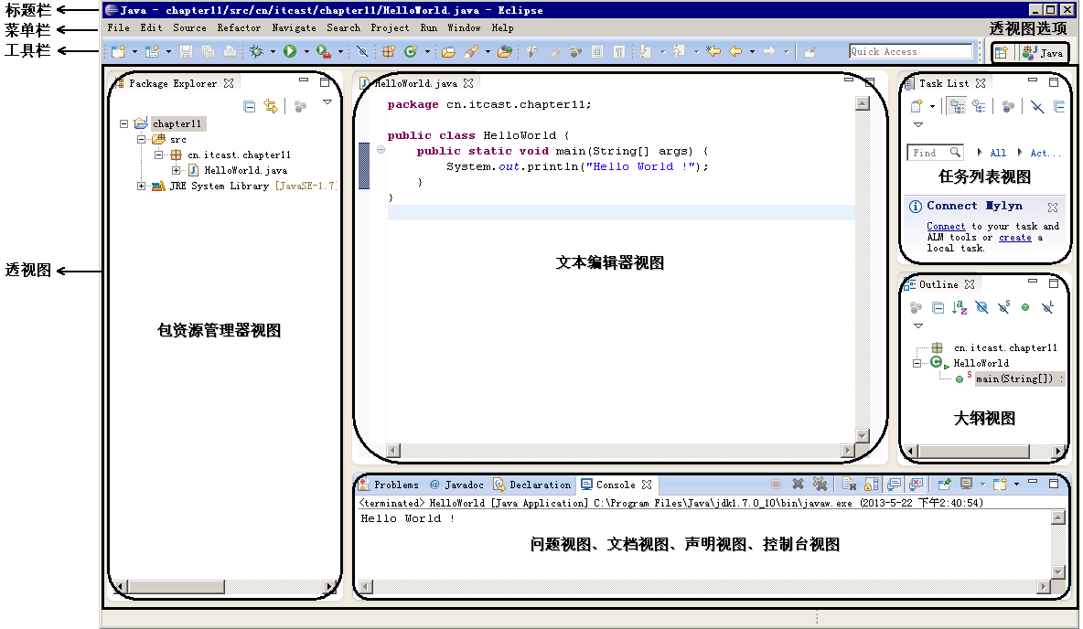
11.2 Eclipse的安装与启动
11.2.1 Eclipse工作台
  Eclipse工作台主要由标题栏、菜单栏、工具栏、透视图四部分组成，如下图所示。

Slide 12
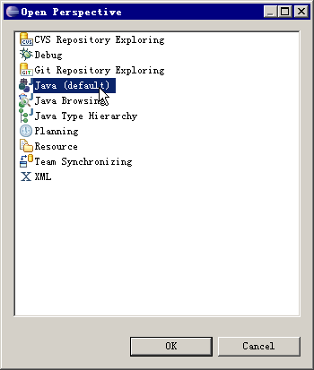
11.2 Eclipse的安装与启动
11.2.2 Eclipse透视图
  透视图（Perspective）是比视图更大的一种概念，用于定义工作台窗口中视图的初始设置和布局，目的在于完成特定类型的任务或使用特定类型的资源。
  Eclipse的开发环境中提供了几种常用的透视图，如Java透视图、资源透视图、调试透视图、小组同步透视图等，用户可以通过透视图按钮在不同的透视图之间切换，选择要进入的视图，也可以在菜单栏中选择打开其他视图，具体如右图所示。

Slide 13
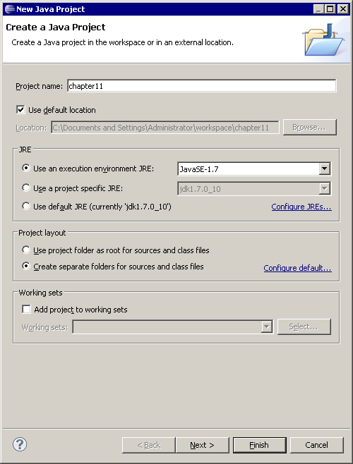
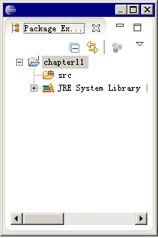
11.3 Eclipse进行程序开发
  Eclipse开发程序的步骤
  1．创建Java项目
  在Eclipse窗口中选择菜单【File】→【New】→【Java Project】，出现一个【new Java Project】对话框，结果如下图所示。

Slide 14
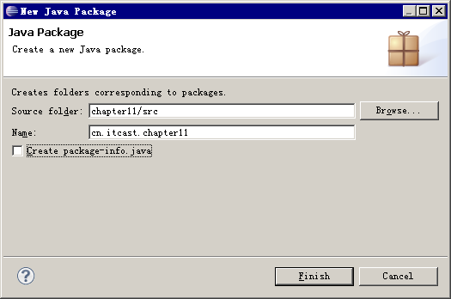
11.3 Eclipse进行程序开发
  Eclipse开发程序的步骤
  2．在工程下创建包
  在Package Explorer视图中，鼠标右键点击【chapter11】项目下的src文件夹，选择【New】 → 【Package】，会出现一个【New Java Package】对话框，结果如下图所示。

Slide 15
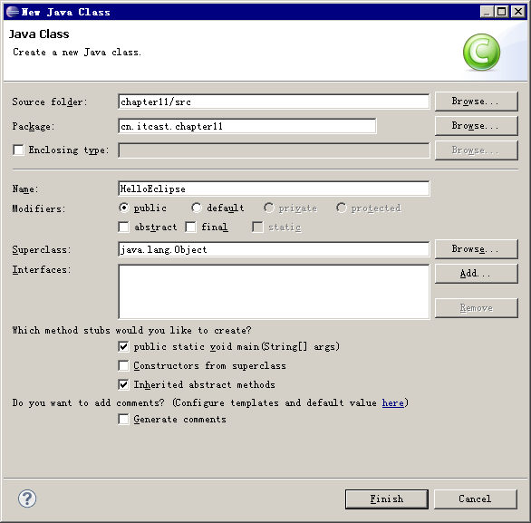
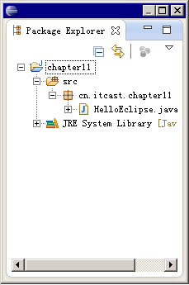
11.3 Eclipse进行程序开发
  Eclipse开发程序的步骤
  3．创建Java类
  鼠标右键点击包名选择【New】→【Class】会出现一个【New Java Class】对话框，如下图所示。

Slide 16
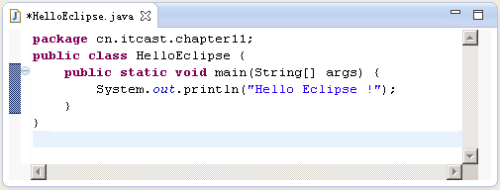
11.3 Eclipse进行程序开发
  Eclipse开发程序的步骤
  4．编写程序代码
  创建好了HelloEclipse类，接着就可以在文本编辑器里完成代码的编写，写一条输出语句：“System.out.println(”Hello Eclipse!“);”，具体如下图所示。

Slide 17
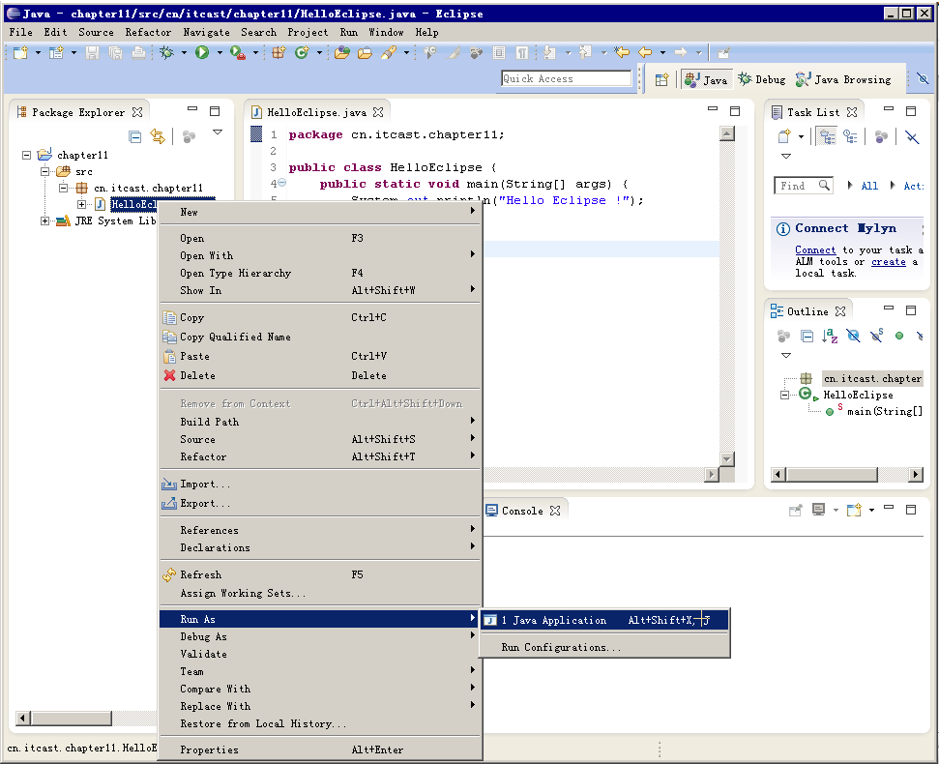
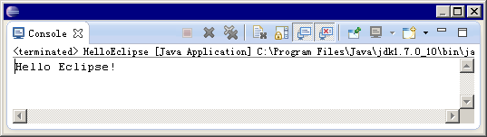
11.3 Eclipse进行程序开发
  Eclipse开发程序的步骤
  5．运行程序
  鼠标右键点击Package Explorer视图中HelloEclipse.java文件或者文本编辑器，选择【Run As】→【Java Application】运行程序。程序运行完毕后，会在Console视图中看到运行结果。

Slide 18
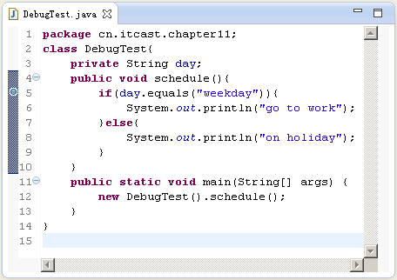
11.4 Eclipse程序调试
  Eclipse程序调试的步骤
      1．运行程序为程序添加断点
      添加断点很简单只需在编辑器左侧灰色边缘处双击鼠标左键或者单击鼠标右键，在菜单项中选择【Toggle Breakpoint】，如下图所示。

Slide 19
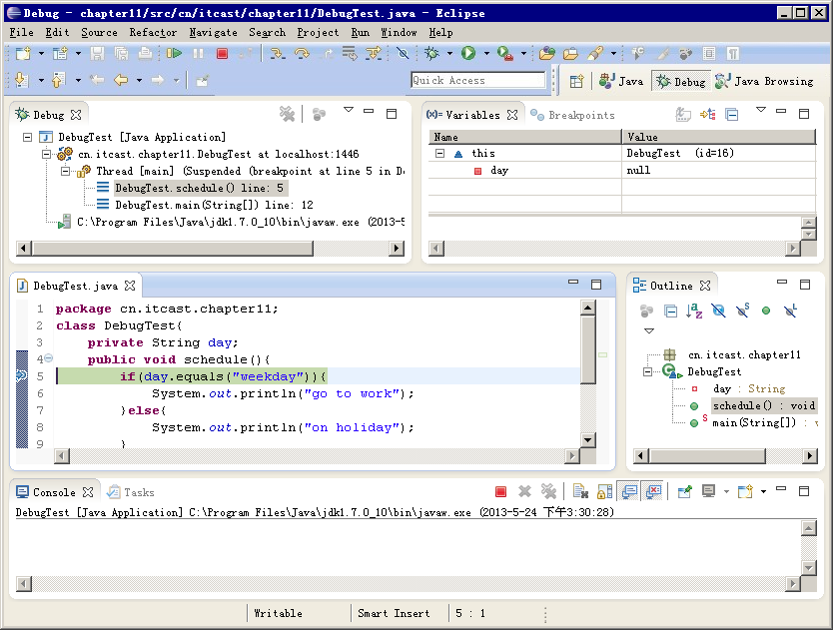
11.4 Eclipse程序调试
  Eclipse程序调试的步骤
      2．进入Debug透视图
      鼠标右键点击Package Explorer视图中的DebugTest.java文件或者文本编辑器，选择【Debug As】→【Java Application】命令， Eclipse将会启动程序，切换到调试透视图，并在断点处暂停执行，如下图所示。

Slide 20
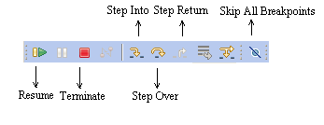
11.4 Eclipse程序调试
  Eclipse程序调试的步骤
  3．在Debug透视图中调试程序
  通过工具栏上的调试按钮执行相应的调试操作，如继续、停止等。
  Resume：表示重新开始执行debug，直到遇到下一个断点，快捷键为F8
  Terminate:表示终断整个进程，快捷键为Ctrl+F2
  Step Into：表示进入当前方法，快捷键为F5
  Step Over:表示运行下一行代码，快捷键为F6
  Step Return：表示退出当前方法，返回调用层，快捷键为F7
  Skip All Breakpoints：忽略所有的断点

Slide 21
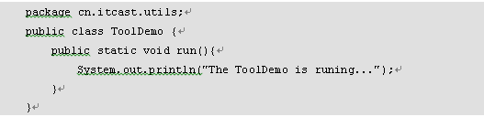
11.5 使用Eclipse导入、导出jar文件
  11.5.1 使用Eclipse工具导出jar文件
  1．创建Java项目
  创建一个Java项目tool，在src文件夹下创建cn.itcast.utils包，包中定义一个ToolDemo.java类。

Slide 22
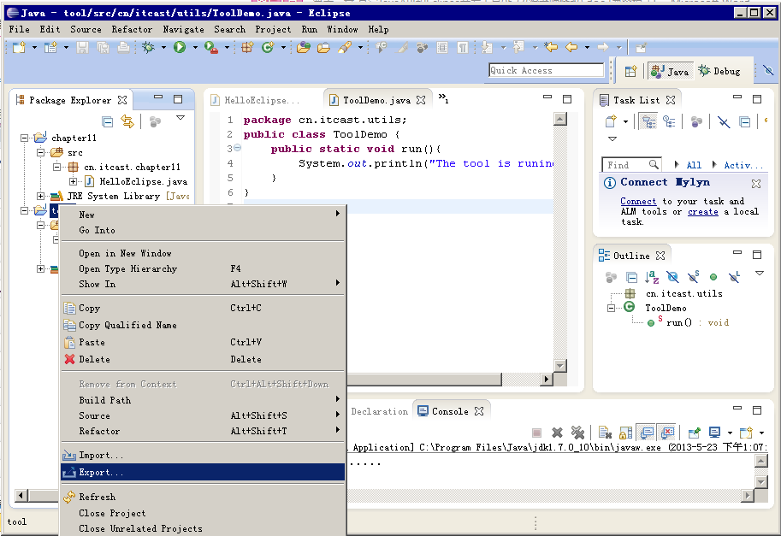
11.5 使用Eclipse导入、导出jar文件
  11.5.1 使用Eclipse工具导出jar文件
  2．选择导出的文件
  鼠标右键点击要导出的项目tool，在弹出的菜单中选择【Export】

Slide 23
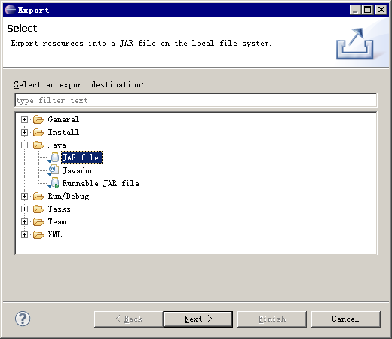
11.5 使用Eclipse导入、导出jar文件
  11.5.1 使用Eclipse工具导出jar文件
  3．选择导出文件的格式
  在弹出的【Export】对话框中选择要导出的文件格式，这里选择Java文件夹下的JAR file，然后点击【next】按钮。

Slide 24
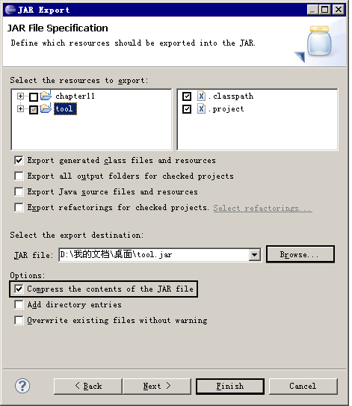
11.5 使用Eclipse导入、导出jar文件
  11.5.1 使用Eclipse工具导出jar文件
  4．定义导出文件的路径和名称
  进入【JAR Export】对话框，在【Select the resources to export】区域中选择要导出的工程。

Slide 25
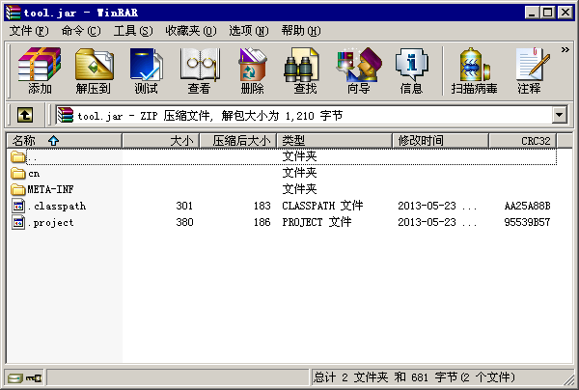
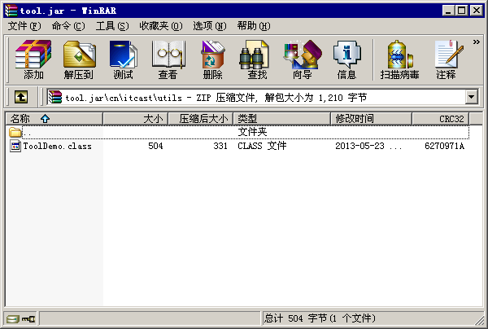
11.5 使用Eclipse导入、导出jar文件
  11.5.1 使用Eclipse工具导出jar文件
  5．项目导出完成
  点击【Finish】按钮，会在桌面上创建一个tool.jar文件。

Slide 26
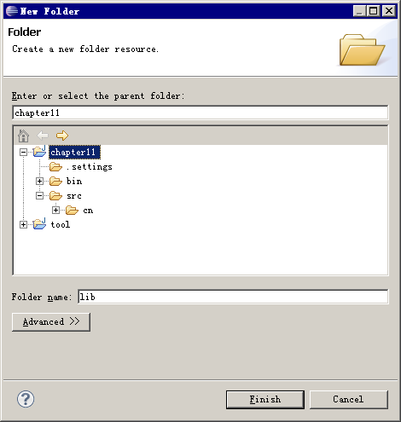
11.5 使用Eclipse导入、导出jar文件
  11.5.2 使用Eclipse工具导入jar文件
  1．在chapter11工程下新建一个“lib”文件夹
  鼠标右键点击chapter11项目文件，选择菜单项【New】→【Folder】创建文件夹，然后把文件夹命名为“lib”。

Slide 27
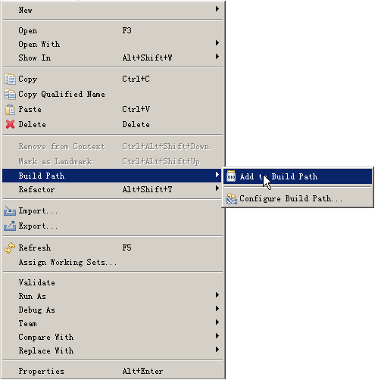
11.5 使用Eclipse导入、导出jar文件
  11.5.2 使用Eclipse工具导入jar文件
  2．把tool.jar添加到chapter11工程中
  把tool.jar复制到lib文件夹下，鼠标右键点击tool.jar文件，选择菜单项【Build Path】 → 【Add to Build Path】。

Slide 28
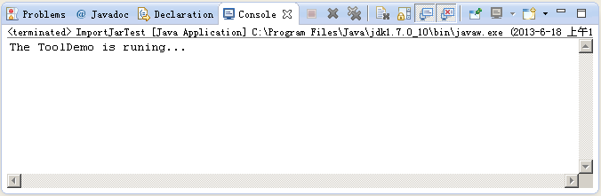
11.5 使用Eclipse导入、导出jar文件
  11.5.2 使用Eclipse工具导入jar文件
  3．在当前项目中使用jar文件中的类
  在chapter11的“cn.itcast.chapter11”包下创建一个类ImportJarTest.java，使用ToolDemo中的run()方法，如果文本编辑器没有报错，说明tool.jar导入成功。运行该程序，在Console视图中可以看到运行结果。

Slide 29
本章小结
本章主要介绍了Eclipse工具的安装与使用，首先介绍了Eclipse工具的下载与安装，然后介绍了Eclipse工作台以及如何使用Eclipse开发、调试程序，最后介绍了Eclipse中jar文件的导入与导出。
通过本章的学习需要掌握Eclipse如何开发应用程序、调试程序，了解Eclipse各个透视图的作用以及jar文件的使用。

